Slide 1
FONDO SEGURIDAD CIUDADANA • CÓDIGO 2024SC0126
CUIDANDO NUESTRA SEDE
Club de Adulto Mayor Nuevo Amanecer
ROUTER • Seguridad y Conectividad
Presentan: Ricardo Mari & Ivan Santos
Notes:
Muy buenas tardes a todos los socios y socias de nuestro Club de Adulto Mayor Nuevo Amanecer, a nuestra directiva y a los representantes del GORE Biobío. Es un orgullo presentarles de forma oficial y detallada el cierre del proyecto 'Cuidando Nuestra Sede', código 2024SC0126, financiado por el GORE Biobío y desarrollado por nuestra empresa Router.

Slide 2
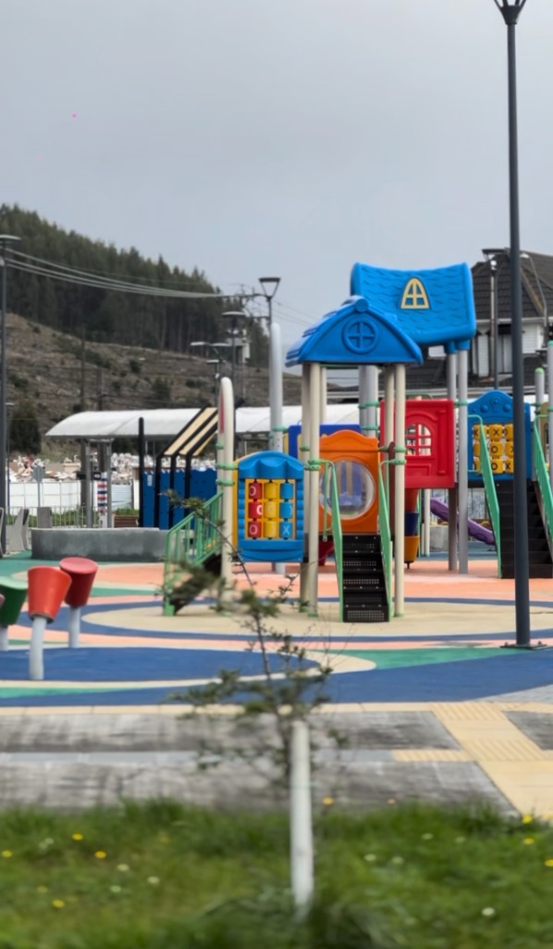
ORIGEN DEL PROYECTO
El Sueño de una Sede Más Segura
La Necesidad Comunitaria
• Proteger la sede social, punto de encuentro clave para nuestros adultos mayores. • Implementar disuasión efectiva frente a robos e ingresos no autorizados. • Consolidar la organización del club a través de la capacitación y tecnología de seguridad. • Proveer un entorno seguro para talleres, reuniones y actividades recreativas.
Notes:
Todo gran proyecto nace de una necesidad sentida por la comunidad. En nuestro Club de Adulto Mayor, la sede es nuestro segundo hogar. El anhelo de reunirnos con tranquilidad, de realizar talleres sin miedo a robos en la sede y de proteger nuestro equipamiento, fue el motor principal. Nos dimos cuenta de que podíamos marcar una gran diferencia utilizando la tecnología a nuestro favor de forma organizada.

Slide 3
CRONOLOGÍA DE ADJUDICACIÓN
Crónica de un Logro: Postulación y Espera
1. Postulación (2024)
En Abril de 2024, el Club de Adulto Mayor Nuevo Amanecer formaliza la postulación al fondo de Seguridad Ciudadana FNDR 8%. Comienza el largo proceso administrativo de revisión por el Gobierno Regional.
2. La Larga Espera
Retrasos gubernamentales extienden la espera hasta fines de 2025. Router actúa como soporte técnico constante, aclarando plazos y dando tranquilidad a la directiva.
3. Adjudicación y Éxito
La confianza en Router permite aportar documentación ágilmente ante nuevos requisitos exigidos por el GORE a última hora. Fondos aprobados a fines de 2025 y transferidos en Enero de 2026.
Notes:
Postulamos en abril de 2024. La espera administrativa del Gobierno Regional fue bastante larga y generó inquietud. En todo momento, el equipo técnico y de ingeniería de Router estuvo al lado de la directiva y los socios, explicando los plazos administrativos y manteniendo la calma. Esto cimentó una tremenda confianza que nos permitió presentar documentación ágilmente cuando el GORE exigió nuevos requisitos de última hora. Los fondos se adjudicaron a fines de 2025 y se transfirieron en Enero de 2026.

Slide 4
PRESUPUESTO FNDR
¿Cómo se Invirtieron los Recursos del Fondo?
Distribución del Presupuesto Total ($3.900.000)
• EQUIPAMIENTO (82.1%): $3.200.000 CLP Adquisición e instalación de las 8 cámaras IP, grabador NVR, disco duro y cableado. • GASTOS GENERALES (10.3%): $400.000 CLP Coffee breaks/colaciones ($150.000), artículos de librería ($100.000) y letrero de difusión obligatorio ($150.000). • RECURSOS HUMANOS (7.6%): $300.000 CLP Honorarios del profesional Iván Santos a cargo de la capacitación comunitaria.
Notes:
Este proyecto fue financiado con un monto total ejecutado de $3.900.000 pesos chilenos. Siguiendo las directrices del GORE Biobío, el presupuesto se dividió de manera óptima para maximizar el resguardo técnico de nuestra sede social. El 82.1%, correspondiente a $3.200.000, se destinó íntegramente a la adquisición de la tecnología de vigilancia e instalación física. El 10.3% financió los gastos generales del proyecto, que incluyen coffee breaks para nuestras charlas, materiales de librería y el letrero de difusión obligatorio. Finalmente, el 7.6% restante financió la capacitación técnica a cargo del experto Iván Santos.

Slide 5
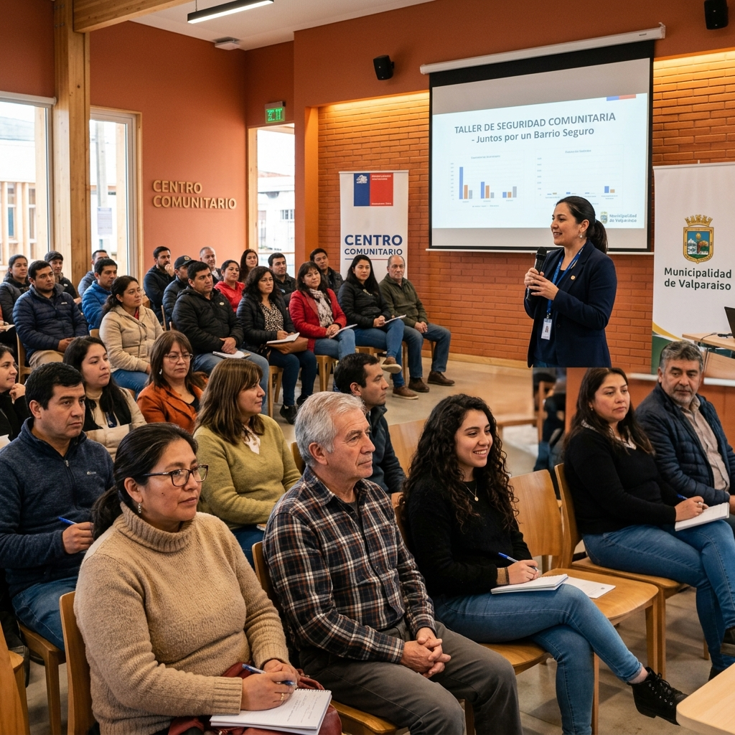
FACTOR HUMANO Y SOCIAL
El Factor Humano: Capacitación y Prevención
Charlas de Seguridad y Prevención
• Experto Técnico a Cargo: Ingeniero de Ejecución en Informática e instalador Iván Santos ($300.000 CLP en total). • Capacitación Comunitaria: Charlas formativas enfocadas en autocuidado, prevención del delito en el entorno de la sede y uso responsable del sistema de grabaciones. • Cohesión y Participación: Asistencia masiva de los socios, acompañada de coffee breaks y materiales de librería para las dinámicas grupales.
Notes:
Para asegurar que la tecnología sea realmente útil, se contempló la capacitación a los socios. Estas actividades estuvieron a cargo de don Iván Santos, ingeniero en informática y experto en seguridad ($300.000 CLP en total). Su rol fue educar a los adultos mayores en el autocuidado, prevención y uso legal y responsable de las grabaciones del sistema, acompañando las charlas con coffee breaks y materiales de librería financiados por el fondo.

Slide 6
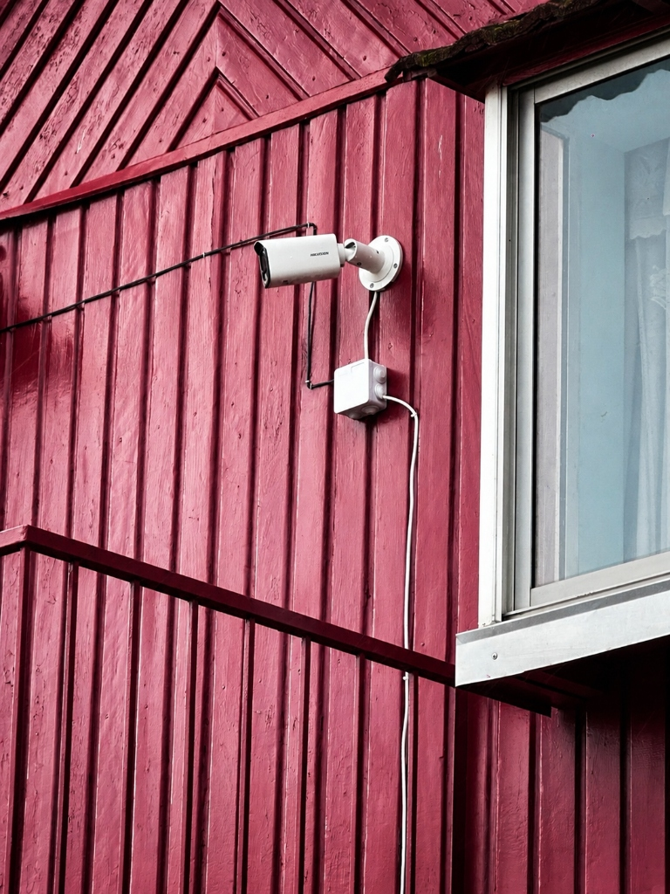
FICHA TÉCNICA DE EQUIPOS
Equipamiento Tecnológico de Alta Gama
Ficha Técnica: Cámaras IP Bullet
• Alta Resolución: Imágenes nítidas de 4 Megapíxeles. • Visión Nocturna Inteligente: Infrarrojo Smart Hybrid Light. • Micrófono Incorporado: Registro de audio ambiental en puntos de acceso. • Certificación Exterior IP67: Chasis metálico antivandálico resistente a lluvia y humedad. • Almacenamiento Centralizado: NVR profesional y disco duro de televigilancia de 2TB continuo. • Enlace Robusto: Cableado estructurado blindado CAT6 y Switch POE.
Notes:
Seleccionamos cámaras IP Bullet de calidad profesional con una resolución de 4 Megapíxeles, que brindan imágenes de alta definición. Cuentan con visión nocturna inteligente Smart Hybrid Light, micrófonos integrados para audio de seguridad, y chasis metálico con certificación IP67 contra la intemperie. Todo el cableado es blindado de cobre puro Categoría 6, conectado a un grabador NVR con disco duro de 2TB especial para televigilancia continua, evitando pérdidas de rendimiento.

Slide 7
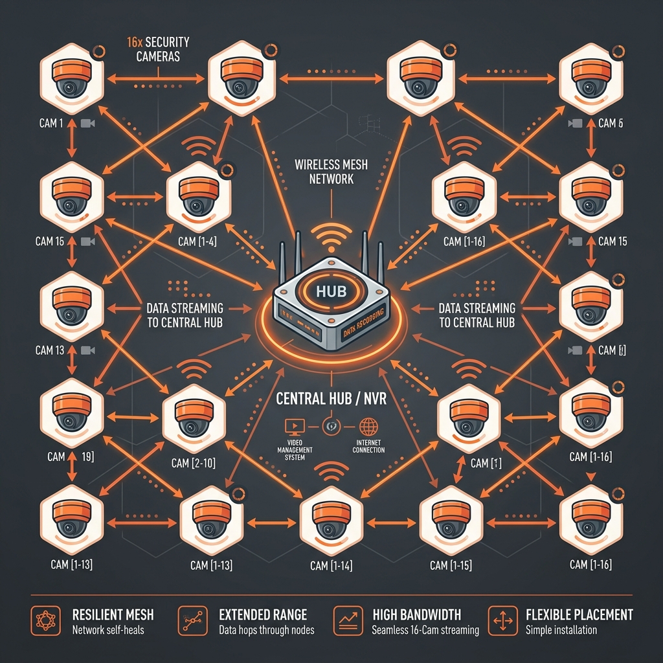
INFRAESTRUCTURA DE RED
Diseño Técnico Local: Cero Streaming
Red e Infraestructura Local
• 8 Cámaras Internas y Perimetrales: Instalación física 100% concentrada en el edificio de la sede social. • Cero Radioenlaces / Streaming: Al estar todos los equipos dentro del mismo inmueble, no se requirió tecnología streaming de transmisión inalámbrica a grandes distancias. • Conectividad Directa y Segura: Enlaces digitales físicos vía cableado estructurado CAT6 al NVR central. • Mayor Robustez: Sistema inmune a interferencias climáticas externas y sin costos de enlaces ni suscripciones.
Notes:
Una característica muy importante del proyecto es que la instalación es local. Al concentrar las 8 cámaras dentro y en el perímetro inmediato de la sede social, no tuvimos la necesidad de utilizar tecnología de streaming o radioenlaces inalámbricos a gran distancia como en otras poblaciones. Todo se conecta por cable físico de red de alta velocidad al NVR local, lo que hace al sistema mucho más robusto, inmune a las lluvias de Lebu y libre de cualquier cobro por enlaces de datos externos.

Slide 8
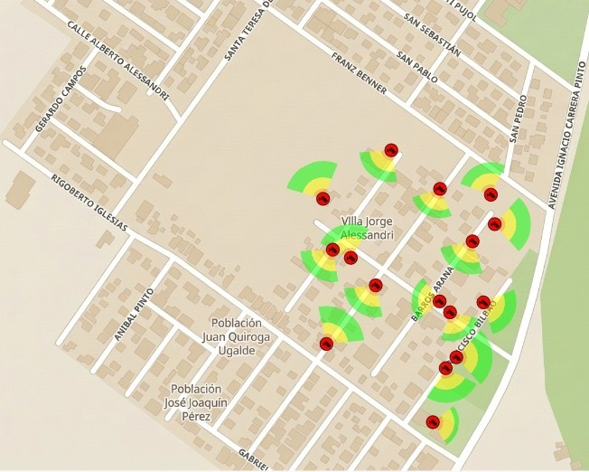
MAPA DE COBERTURA
Distribución de Cámaras: Cobertura Interna
Resguardo de la Sede Social
• 8 Cámaras de Seguridad IP: Distribuidas estratégicamente para cubrir los accesos principales de la sede social y perímetros vulnerables. • Sectores Protegidos: Monitoreo del salón de reuniones, accesos frontales, laterales, cocina, áreas comunes y patio interior. • Cero Puntos Ciegos en Sede: Permite a la directiva y socios tener un control integral del recinto para el cuidado de los insumos y la infraestructura.
Notes:
Este es el mapa oficial de distribución de nuestras 8 cámaras de seguridad en la sede social. Como pueden ver, se cubren de manera exhaustiva todos los puntos de interés: accesos, salones, áreas comunes, cocina y patio de luz. De esta forma, evitamos que queden zonas vulnerables y protegemos de manera eficiente el espacio donde se guardan los insumos de los talleres del club.

Slide 9
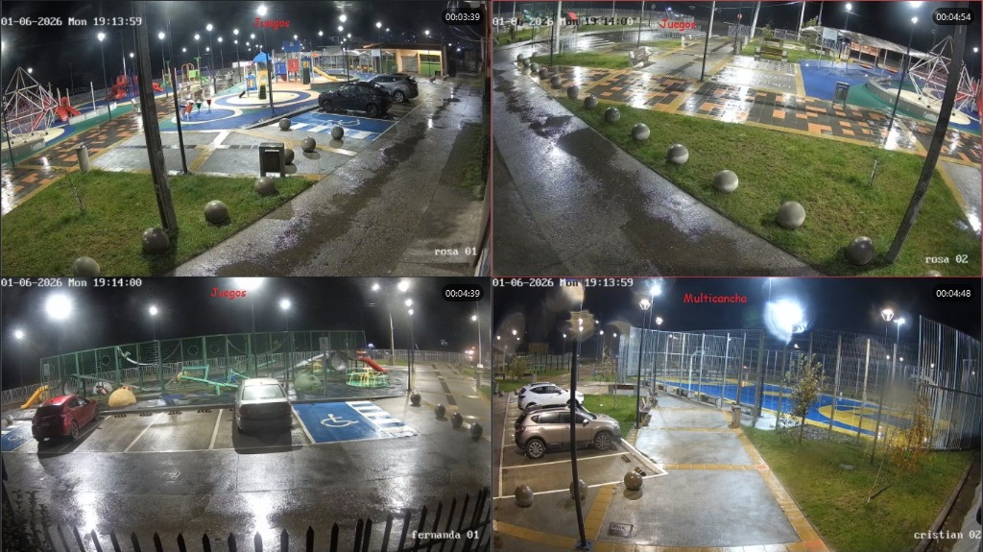
VISUALIZACIÓN EN VIVO
Monitoreo en Tiempo Real: Áreas de la Sede
Infraestructura Local Monitoreada
• Visualización en Sede: Pantalla local instalada de manera segura para monitoreo del recinto. • Calidad de Imagen HD: Imágenes diurnas y nocturnas con gran nitidez en pasillos y accesos. • Visualización Móvil P2P: Acceso configurado en los teléfonos inteligentes de la directiva autorizada.
Notes:
Para el monitoreo del sistema, instalamos una pantalla local de forma segura en la sede, y configuramos la aplicación en los teléfonos de la directiva y socios autorizados por la directiva. Esto les permite revisar las cámaras en vivo y grabaciones históricas de forma remota y segura, con tecnología P2P sin costos de servicio.

Slide 10
LÍMITES TÉCNICOS DEL PROYECTO
Transparencia: Límites Técnicos del Equipamiento
Cámaras 4 Megapíxeles Adquiridas
• Cobertura Local: Resguardo de 8 zonas estratégicas dentro y fuera de la sede social. • Capacidad Técnica: Captura de rostros, vestimentas, siluetas e incidentes en general con alto detalle. • Criterio de Selección: Priorizar la seguridad completa del recinto del Club de Adulto Mayor.
Lector de Patentes (Tecnología LPR)
• No Incluido: Tecnología LPR ausente en este proyecto. • Factor de Costo: Un solo sistema lector de patentes LPR real y homologado cuesta 10 veces más que una cámara estándar. • Impacto del Lector: Elegir LPR habría agotado el presupuesto completo en vigilar una sola zona exterior, dejando la sede social desprotegida.
Notes:
Queremos hacer una aclaración técnica para ser 100% transparentes: estas cámaras NO tienen lector de patentes automático. Un lector de patentes homologado (tecnología LPR) cuesta hasta 10 veces más que una cámara IP Bullet estándar. Si hubiésemos elegido LPR, el presupuesto solo nos habría alcanzado para vigilar el portón de la sede social, dejando el salón de reuniones, la cocina y los perímetros desprotegidos. Al elegir cámaras estándar de 4MP de alta definición, pudimos colocar 8 cámaras y proteger la sede completa.

Slide 11
ESTRATEGIA DE ALMACENAMIENTO
Estrategia de Grabación para Máxima Utilidad
Calidad sobre Cantidad de Días
• Capacidad Física: Disco duro local de 2TB de alta resistencia, especial para televigilancia continua 24/7. • Rango Configurado: Grabación continua de los últimos 5 días históricos. • Razón de Ingeniería: Al concentrar los 2TB en 5 días (en lugar de comprimir a 15 días en baja calidad), las cámaras graban a máxima definición y FPS. Esto asegura evidencias nítidas y utilizables legalmente.
Notes:
¿Cómo funciona el almacenamiento de las grabaciones? El grabador NVR cuenta con un disco duro de 2 Terabytes de alta resistencia. Técnicamente, las cámaras podrían grabar hasta 15 días continuos en baja calidad comprimida. Decidimos configurarlas para almacenar exactamente 5 días de historial. Esto nos permite grabar en la máxima definición de los lentes sin ralentizaciones, garantizando que el video sirva como evidencia nítida e indiscutible si ocurre algún hecho en la sede social.

Slide 12
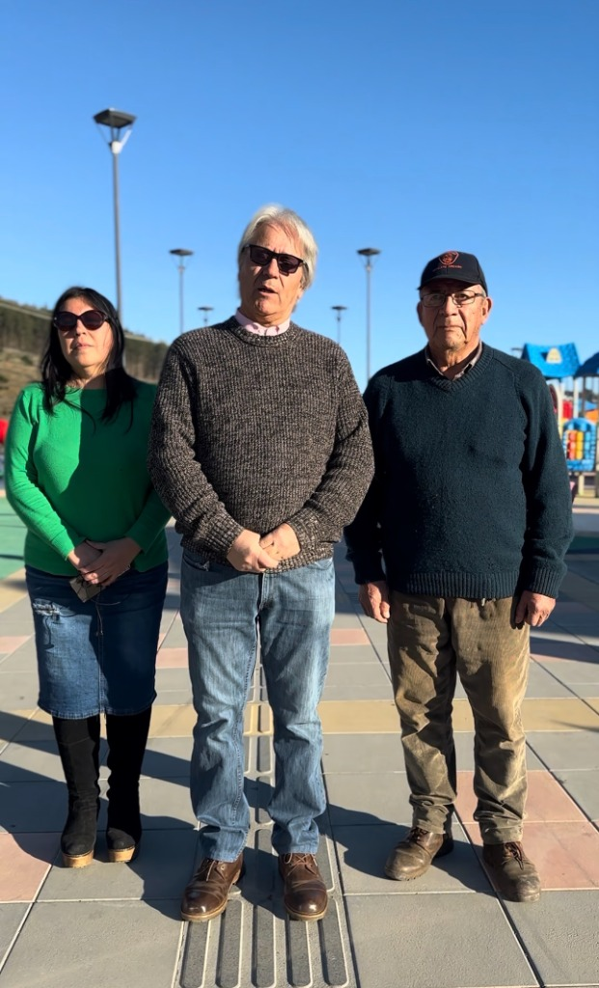
ADMINISTRACIÓN DEL SISTEMA
Custodia de la Sede y Resguardo del Sistema
Custodia y Nexo de Seguridad
• Custodia de la Directiva: El NVR y la pantalla de monitoreo están resguardados bajo llave en la sede social. • Control de Acceso: Solo los directivos del Club de Adulto Mayor tienen acceso directo a la central física de los equipos. • Privacidad de Datos: Extracción de clips confidencial y restringida, respetando a los socios y resguardando la sede.
Notes:
Un sistema de seguridad en una sede comunitaria requiere una administración muy cuidadosa de los equipos. El grabador y la pantalla se resguardan en un gabinete bajo llave dentro de la sede social. La directiva del club, encabezada por nuestra Presidenta Isolda Camaño, ejerce la custodia física de los equipos, garantizando que nadie manipule la central y que se respete de forma estricta la privacidad de todas las personas.

Slide 13
PROTOCOLO DE PRIVACIDAD
Protocolo de Seguridad y Privacidad
¿Cuándo se Activa el Protocolo?
• Eventos en la Sede: Sospecha o comisión de delitos (robos, hurtos o ingresos de terceros a la sede). • Daños e Incivilidades: Vandalismo sobre fachadas, rejas o infraestructura del Club. • Evidencias Legales: Apoyo a investigaciones policiales oficiales en la zona inmediata.
Límites Técnicos y de Privacidad
• Enfoque de Cámaras: Calibración específica para registrar accesos y salones multiuso del Club. • Resguardo Colindante: Se evitan campos de visión hacia ventanas o patios privados de las viviendas vecinas. • Uso del Sistema: Las grabaciones tienen uso exclusivamente de seguridad vecinal, no con fines recreativos.
Notes:
Para resguardar el derecho a la privacidad de todos los hogares vecinos y de nuestros socios, diseñamos un protocolo transparente de acceso a las grabaciones. Las cámaras están hechas para proteger. Si un vecino o socio necesita revisar una grabación debido a un robo o daño, debe hacer una solicitud formal a la Directiva de la Junta. La directiva analizará el caso de forma confidencial y coordinará la extracción del clip para que sea enviado vía WhatsApp al afectado o entregado directamente a las policías como medio de prueba legal.

Slide 14
PROTOCOLO FORMAL
Pasos Formales de Solicitud (Protocolo)
Paso 1: Solicitud formal a la Directiva
El socio formaliza su solicitud a la directiva por escrito o a través del WhatsApp de la Presidenta. No debe acudir directamente al cuidador técnico.
Paso 2: Datos Técnicos del Incidente
Especificar la fecha exacta del incidente, rango aproximado de hora y la zona de la sede o la cámara asociada al suceso.
Paso 3: Extracción y Envío de Evidencia
La directiva revisa y aprueba. Se extrae el fragmento de video de forma confidencial y se envía por WhatsApp o pendrive como prueba legal.
Límite Crítico: Plazo de 5 Días
IMPORTANTE: Realizar el requerimiento antes de cumplirse 5 días del hecho. Posterior a esto, el almacenamiento sobrescribirá el video.
Notes:
Un detalle muy importante que debemos memorizar: el plazo máximo para solicitar una grabación es de 5 días. Debido a que el sistema sobrescribe las grabaciones antiguas para mantener la mejor calidad y fotogramas de video, si un incidente ocurre un lunes, la directiva debe recibir la solicitud antes del viernes de esa misma semana para asegurar que el video no se pierda.

Slide 15
PREGUNTAS FRECUENTES
Aclarando Dudas Frecuentes (FAQ)
¿Quién financia la electricidad?
Costo mensual aproximado de $1.200 por cámara. Este consumo eléctrico es mínimo y se asume como gasto de luz operacional básico de la sede social.
¿Tiene costo mensual para el socio?
No. El fondo FNDR financió el 100% de la instalación y equipos. Se entrega en propiedad del Club de Adulto Mayor libre de cuotas mensuales fijas ($0 de mantención).
¿Se transmiten por Internet pública?
No. La red de cámaras es completamente física y local. No se suben fragmentos de video a nubes públicas ni redes de libre acceso, resguardando los datos.
¿Cada cuánto se hace mantención?
Se recomiendan visitas de mantención preventiva cada 3 meses para limpiar lentes, comprobar anclajes y revisar el correcto funcionamiento del disco duro local.
Notes:
En estas asambleas siempre surgen inquietudes lógicas. El gasto eléctrico es mínimo, y al estar conectadas al medidor de la sede social, se incorpora como parte del consumo operacional normal de luz. El sistema es propio y está pagado en su totalidad, por lo que no hay cobros mensuales ocultos ni cuotas para los socios. Los datos están resguardados físicamente en el NVR y no se suben a internet. Para garantizar la vida útil de los equipos, recomendamos una limpieza y mantención cada 3 meses.

Slide 16
GARANTÍA DEL PROYECTO
Garantía Oficial del Sistema
Cobertura de Garantía Router
• Vigencia: 6 meses de garantía oficial a partir de la entrega conforme del proyecto (Mayo 2026). • Alcance Técnico: Cubre fallas técnicas del equipamiento por defectos de fabricación o fallas en el montaje e instalación de cableado.
Exclusiones de Cobertura
• Intervención de Terceros: La garantía queda sin efecto en caso de manipulación no autorizada o modificaciones técnicas ajenas a la empresa. • Siniestros Excluidos: No cubre daños provocados por vandalismo, robos de equipos, sobretensiones eléctricas externas o siniestros por factores climáticos destructivos extremos.
Notes:
Nuestra empresa Router entrega una garantía técnica oficial de 6 meses desde el acta de entrega firmada el 12 de Mayo de 2026. Cubre defectos de fábrica o de montaje. No cubre, por supuesto, la manipulación de personas externas o modificaciones no autorizadas, ni daños por robos, vandalismo, alzas de voltaje externas de la red o desastres naturales. Debemos coordinarnos como club para cuidar el sistema.

Slide 17
ASAMBLEA COMUNITARIA
Foro Abierto: Preguntas y Diálogo Vecinal
Espacio de consultas para la asamblea
Su opinión y sus dudas son muy importantes. Por favor, levanten la mano y compartan sus inquietudes con la Directiva del Club de Adulto Mayor y el Equipo Técnico de Router.
Notes:
Ahora abrimos la palabra para todos ustedes. Queremos escuchar sus inquietudes, dudas o sugerencias respecto al sistema. Toda pregunta es bienvenida para que todos nos vayamos a casa con absoluta claridad sobre el uso y beneficio de nuestro sistema de seguridad.

Slide 18
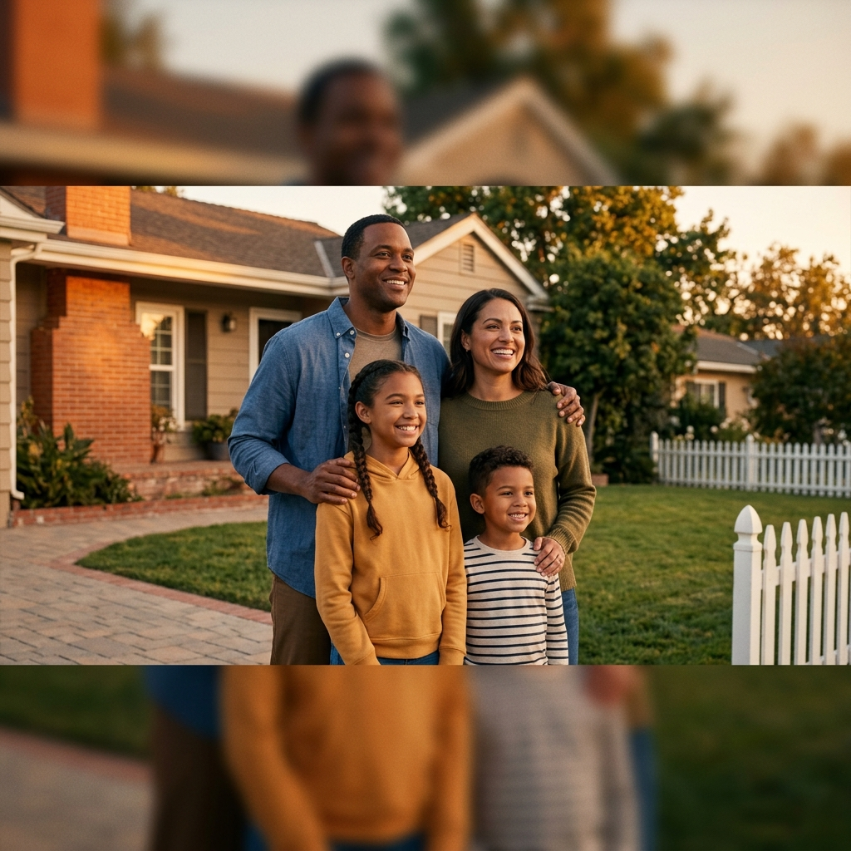
DIFUSIÓN DEL PROYECTO
Placa Oficial FNDR y Difusión del Proyecto
La Seguridad se Construye Comunicando
• Placa Oficial Obligatoria: Instalación de una placa de acrílico exterior en la sede social que visibiliza el financiamiento del GORE Biobío ($150.000 del ítem de difusión). • Diseño Estandarizado: Placa con la imagen institucional y el logo oficial del GORE al costado izquierdo. • Foco Informativo: Folletos y afiches utilizados durante las charlas formativas para promover la corresponsabilidad vecinal.
Notes:
Una parte muy relevante del financiamiento del GORE Biobío es la difusión del proyecto. Destinamos $150.000 pesos a la fabricación e instalación de la placa acrílica exterior obligatoria y a los folletos e invitaciones de difusión. La placa exterior ya está colocada en la fachada y cuenta con el logotipo oficial del Gobierno Regional del Biobío al costado izquierdo, certificando el origen público del financiamiento.

Slide 19
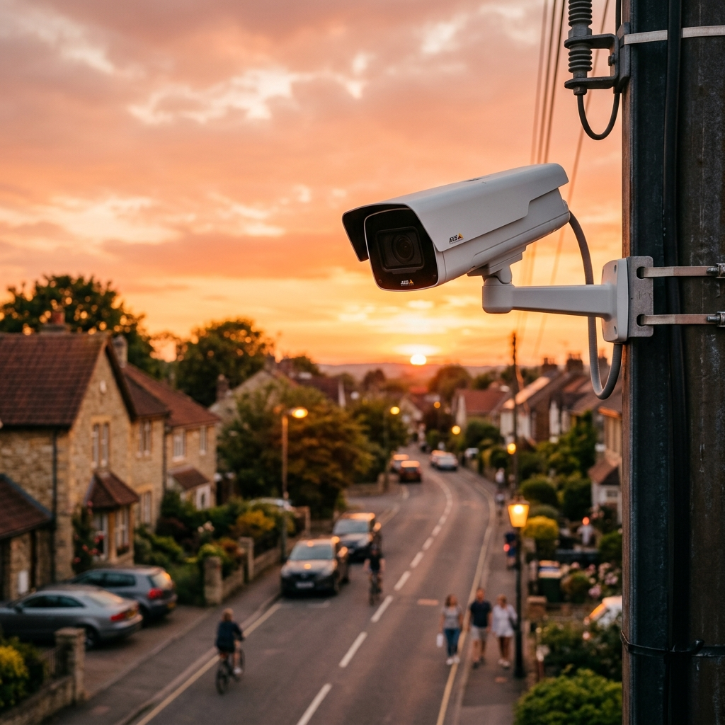
BENEFICIO COMUNITARIO
Promoción Especial para tu Hogar
Instalación de 1 Cámara Domiciliaria
Precio Preferencial: $90.000 CLP (Pago Único)
• Cámara de Alta Gama: Full HD, visión nocturna, audio. • Almacenamiento Local: Tarjeta Micro SD de 64GB incluida. • Todo Incluido: Instalación técnica, configuración y garantía Router. • Exclusivo Socios: Promoción especial de apoyo a la seguridad familiar.
¡RESERVA TU INSTALACIÓN DOMICILIARIA!
WhatsApp: +56 9 7858 9090
Notes:
Como beneficio adicional para todos los socios de nuestro Club de Adulto Mayor, desde Router queremos apoyarlos con su seguridad familiar en el hogar. Ofrecemos una promoción especial para instalar una cámara domiciliaria particular Full HD, con visión nocturna, audio y tarjeta de 64GB por un pago único preferencial de $90.000 pesos, que incluye la instalación técnica y la garantía oficial de Router. Pueden agendarla al WhatsApp que aparece en pantalla.

Slide 20
¡JUNTOS CUIDAMOS NUESTRA SEDE!
"La tecnología vigila, pero la comunidad organizada protege."
AGRADECIMIENTOS ESPECIALES:
• Gobierno Regional del Biobío (GORE Biobío) • Directiva Club de Adulto Mayor Nuevo Amanecer • Presidenta doña Isolda Camaño Lavín
CONTACTO ROUTER:
WhatsApp: +56 9 7858 9090
Router Ingeniería & Conectividad
Notes:
Llegamos al final de esta presentación, pero esto es el inicio de una etapa mucho más segura para nuestro Club. Queremos reiterar nuestro más sincero agradecimiento al Gobierno Regional del Biobío por los fondos y su apoyo; a nuestra directiva por el trabajo constante en terreno; y a cada uno de ustedes, socios y socias, por su compromiso y participación. Como dice nuestro lema: la tecnología vigila, pero la solidaridad y organización es lo que realmente nos protege. ¡Muchas gracias a todos!

